Slide 1

Visualizzazione Scientifica
Leonardo Solari – N. Matricola 941895

Slide 2

Introduzione
Magic the Gathering è un gioco di carte collezionabili creato nel 1993 e tuttora molto in voga. Lo scopo del gioco è sfidare gli avversari tramite la creazione di un mazzo personalizzato. Conta attualmente più di 25.000 carte uniche.

Slide 3

Dataset
Il dataset è scaricabile dal sito di Scryfall. Per ogni carta sono stati considerati i seguenti attributi:
Nome
Lingua
Layout
Colori
Tipo
Costi di mana
Forza e costituzione (per le creature)
Ranking EDHREC
Prezzo
Rarità
Set di appartenenza
ID nei giochi online

Slide 4
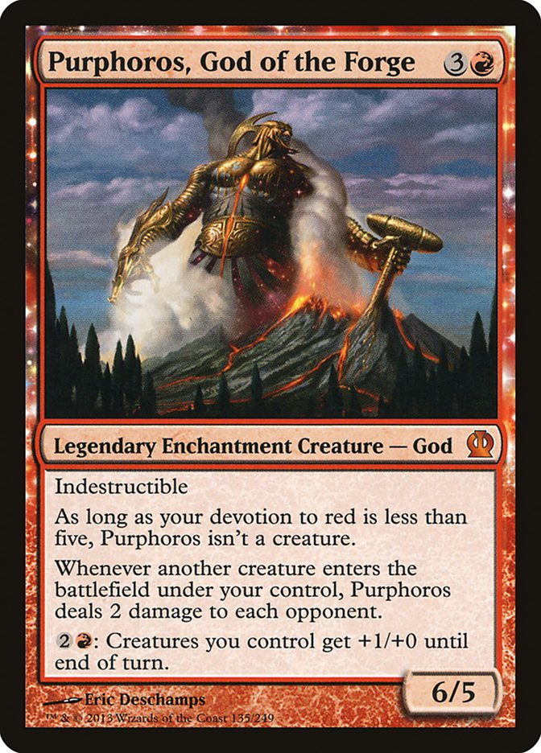
Carte
Nome
Costo di mana
Tipo
Set e rarità
Forza/Costituzione

Slide 5





Colori
Abilità difensive e abilità di cura
Manipolazione del gioco e rallentamento dei nemici
Aggressivi e con abilità che sottraggono vita
Attacchi diretti agli avversari, danni inflitti rapidamente
Creature potenti e abilità di crescita

Slide 6
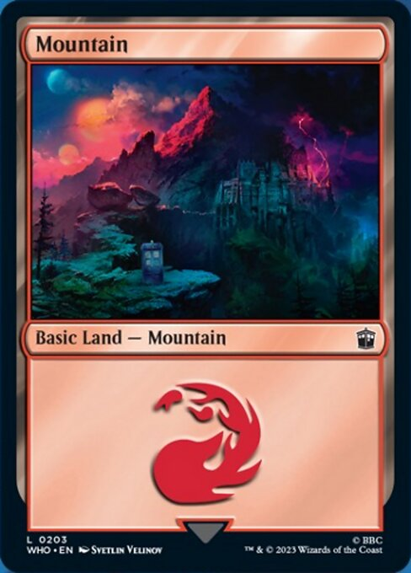
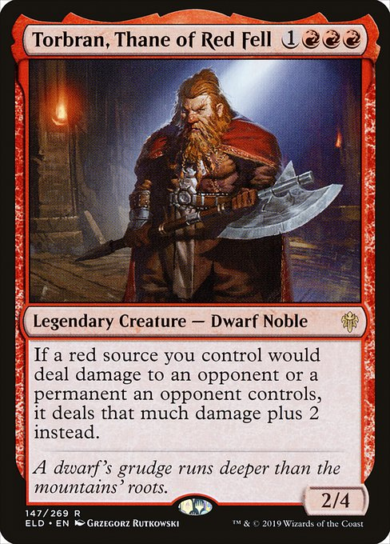
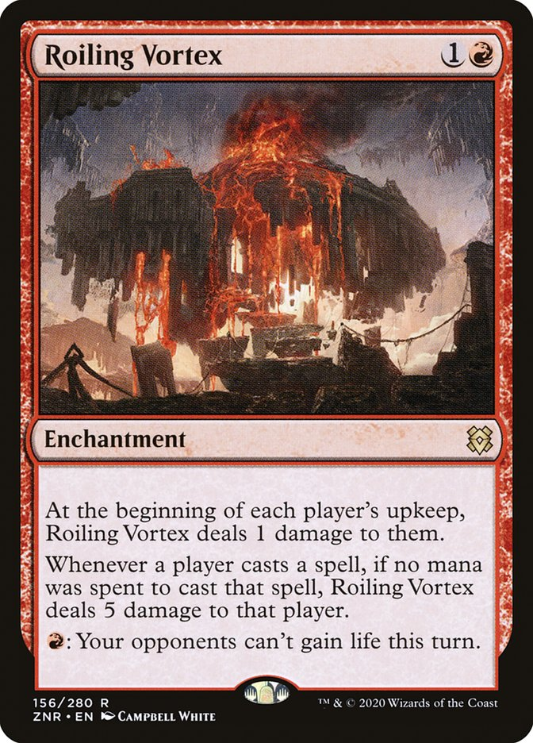
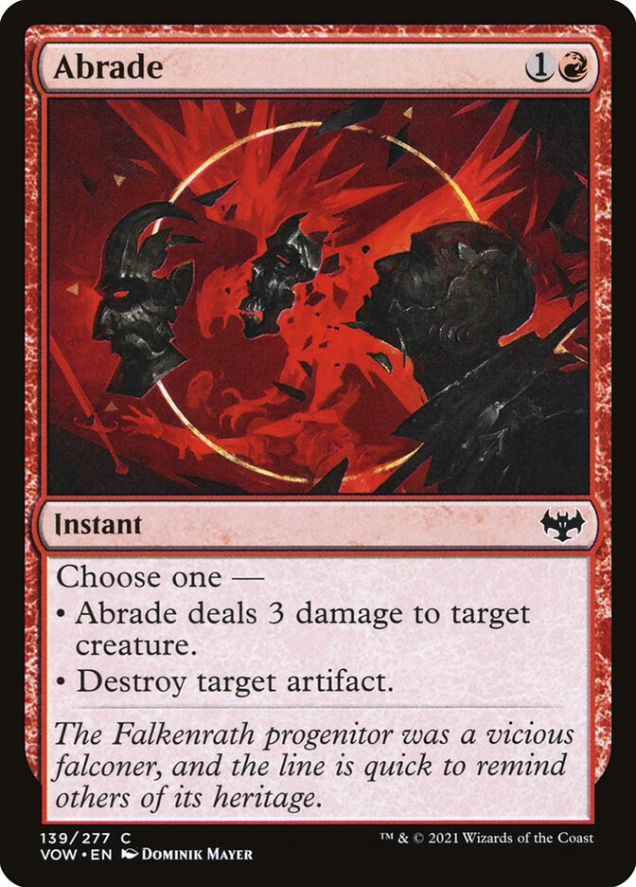
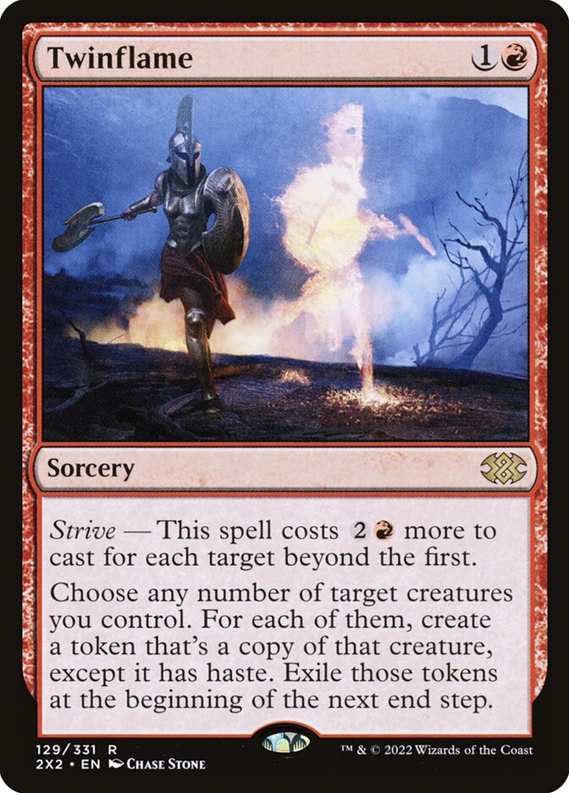
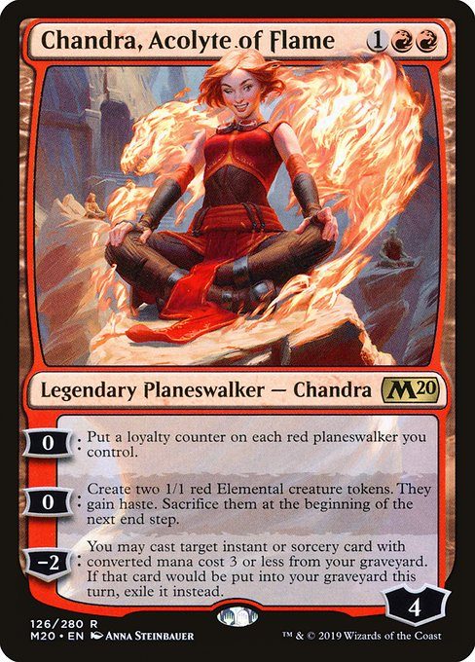
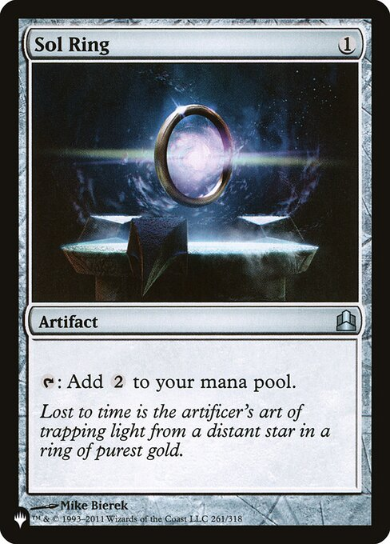
Tipi
Terra
Creatura
Incantesimo
Istantaneo
Stregoneria
Planeswalker
Artefatto

Slide 7
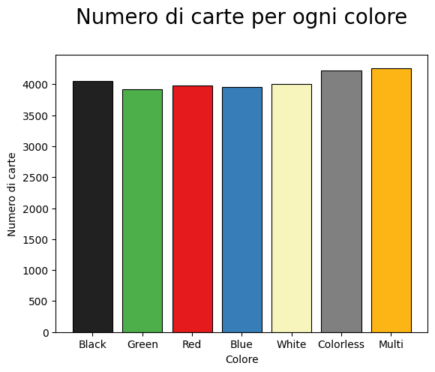
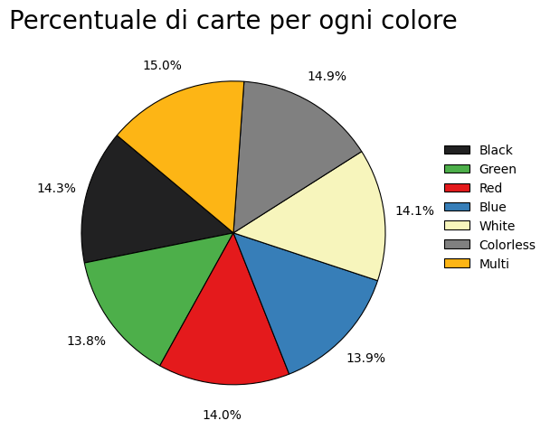
Distribuzione dei colori

Slide 8
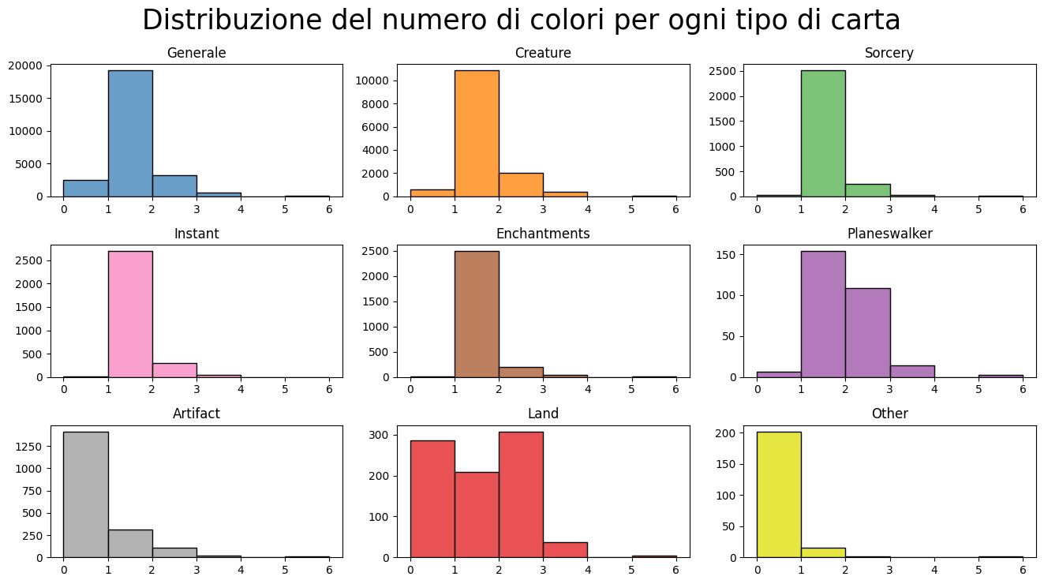

Slide 9
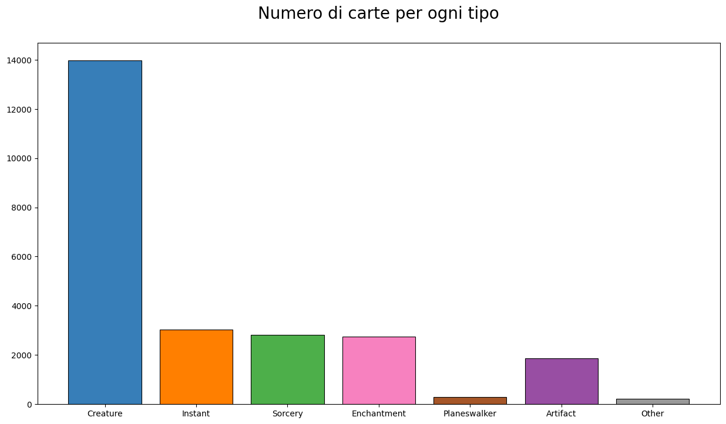
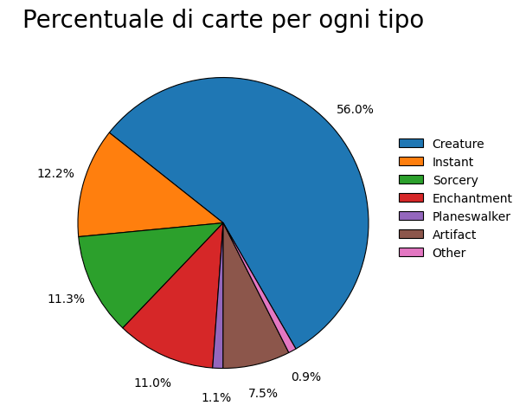
Distribuzione dei tipi

Slide 10
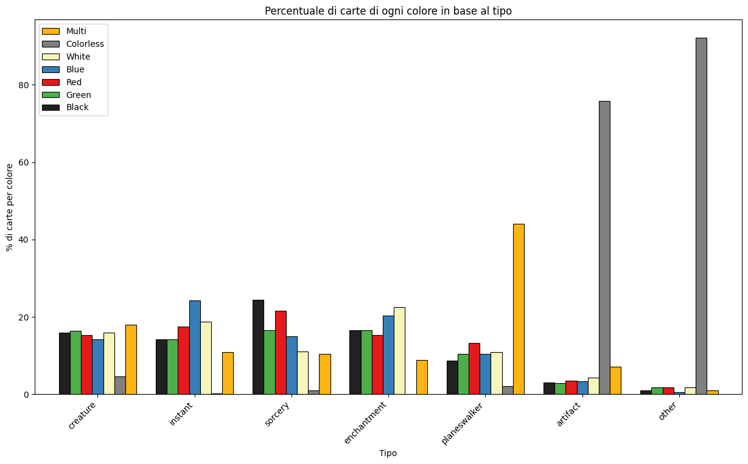
Tipi e colori

Slide 11
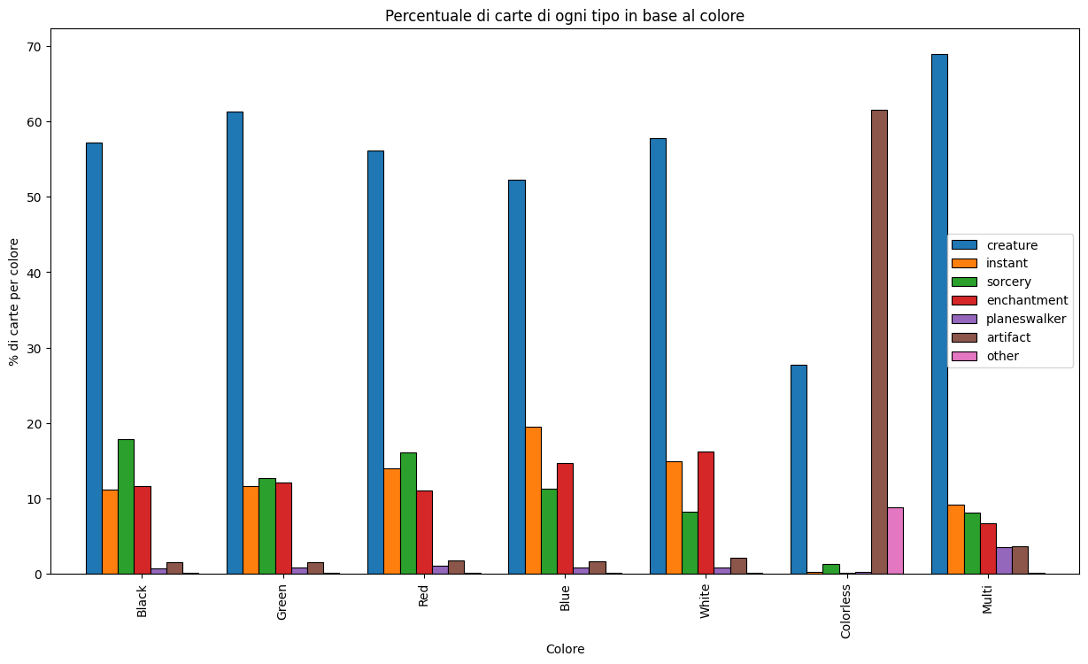

Slide 12
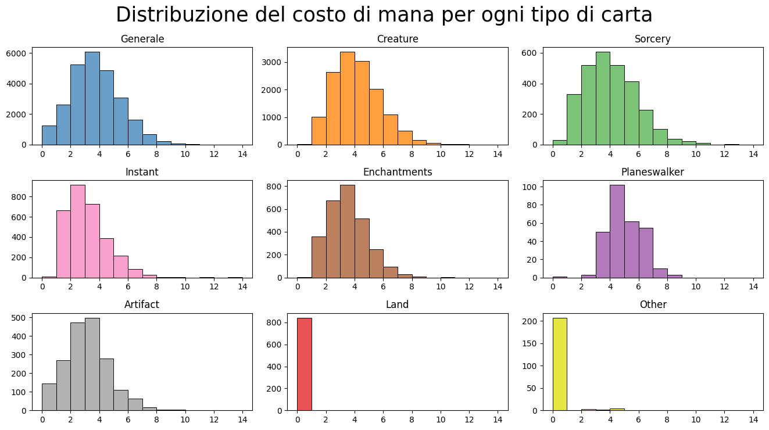
Mana

Slide 13
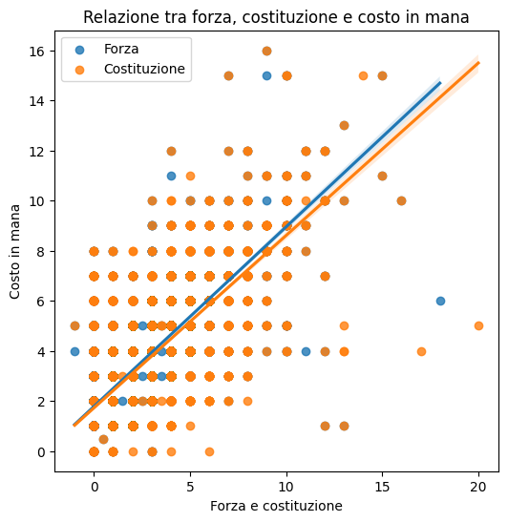
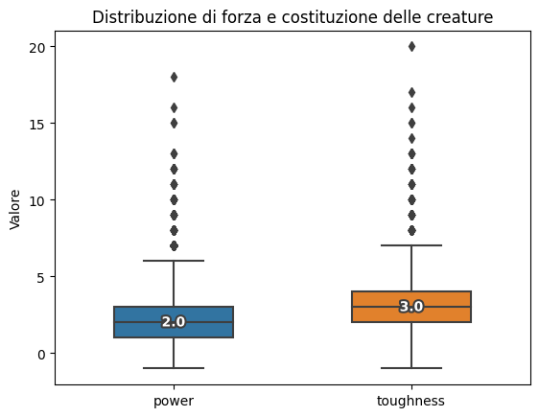
Forza, costituzione e costo di mana

Slide 14
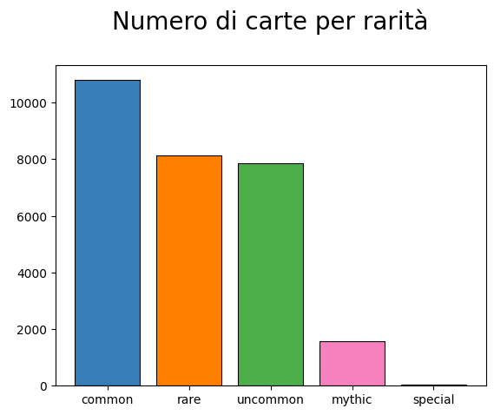
Rarità e prezzo

Slide 15
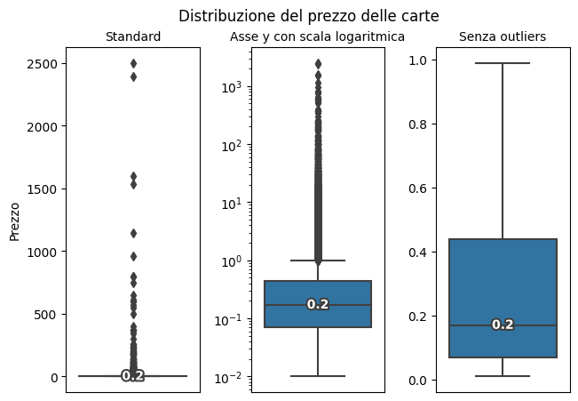
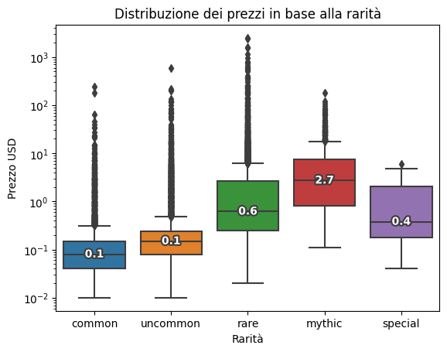

Slide 16
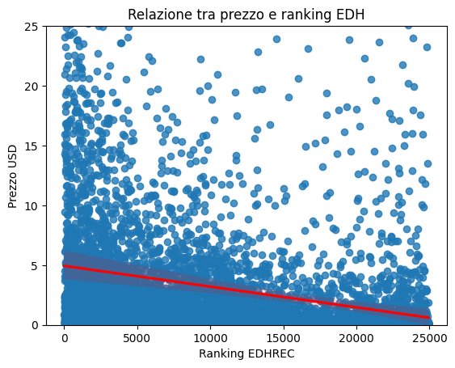
Prezzo e Ranking

Slide 17
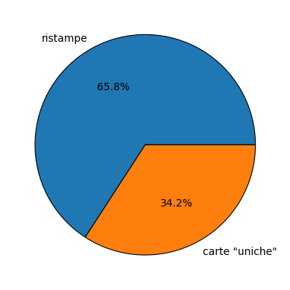
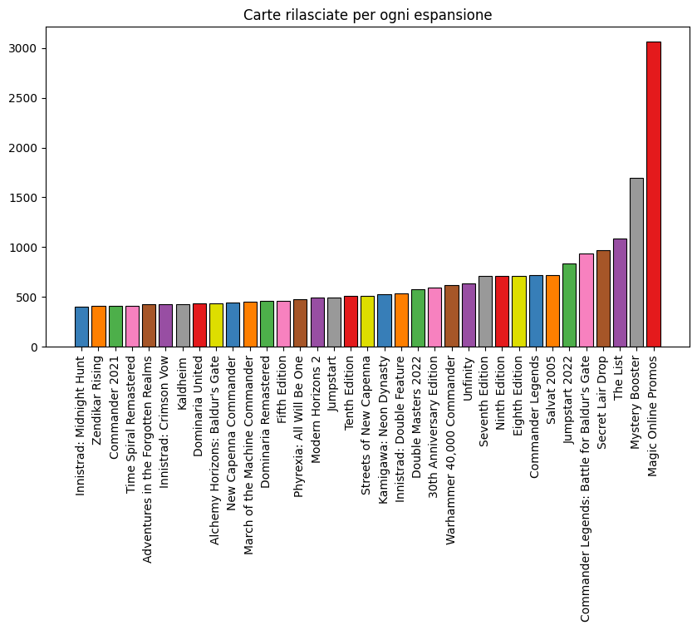
Espansioni e lingue

Slide 18
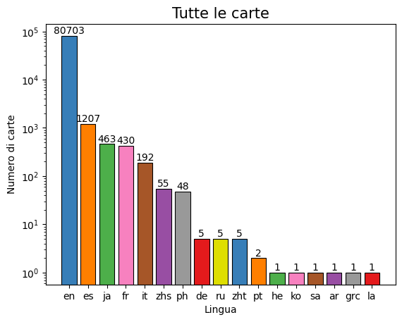
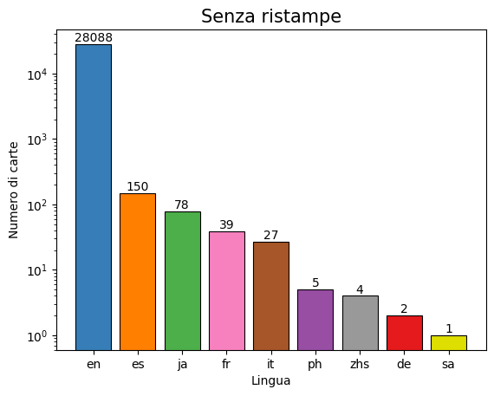

Slide 19
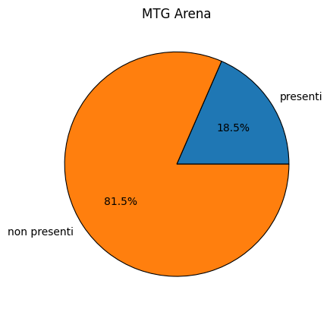
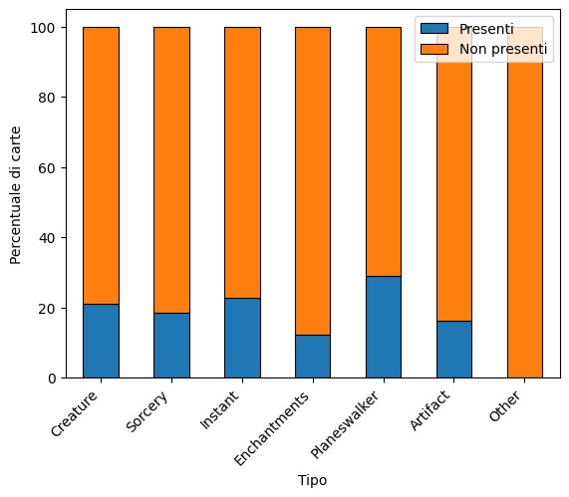
Giochi online

Slide 20
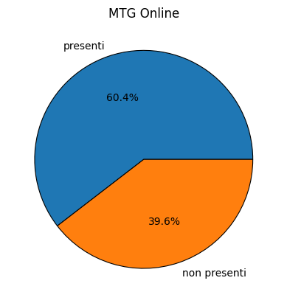
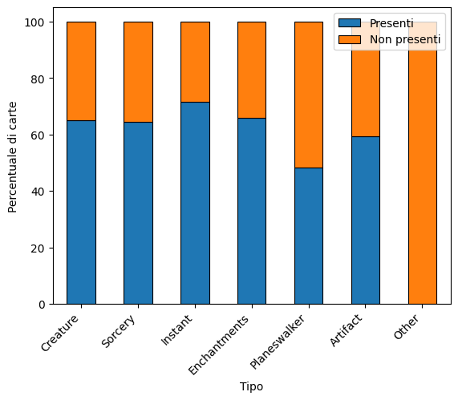

Slide 21
Sitografia
Dataset
https://scryfall.com/docs/api/bulk-data
Il dataset utilizzato è quello scaricabile alla voce Default Cards
GitHub
https://github.com/leonardosolari/SciViz-MTG
Tool colori
https://www.color-blindness.com/coblis-color-blindness-simulator/

Slide 22

Grazie per l’attenzione!

